Slide 2
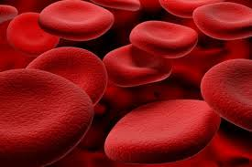
KRvNÉ SKUPINY ČLOVEKA

Slide 3
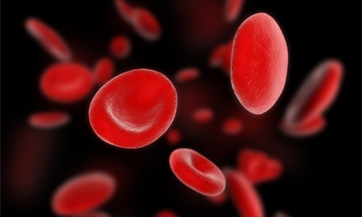
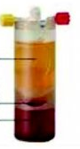
Podstata systému:
1. Antigén = aglutinogén
Zložka na povrchu červenej krvinky
2. Protilátky = aglutinín
Zložka v krvnej plazme

Slide 4
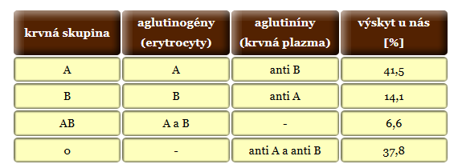
AB0 systém
Zložka na povrchu Č.K.
Karl Landsteiner
Zložka v krvnej plazme

Slide 5
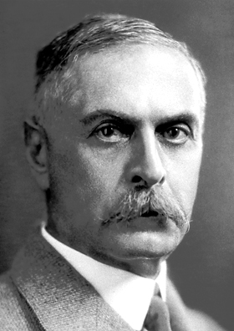
Karl LANDSTEINER
objaviteľ krvných skupín
A, B, 0
-v roku 1901

Slide 6
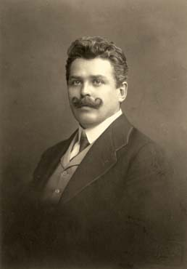
JÁN JANSKÝ
objaviteľ krvnej skupiny
AB
-v roku 1907

Slide 7
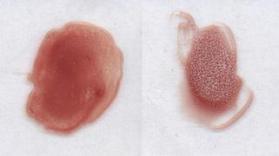

Slide 8
Akú krvnú skupinu môžu prijať títo pacienti?
Pracujte s tabuľkou krvných skupín a napíšte:
A.) pacient s krvnou skupinou A
B.) pacient s krvnou skupinou B
C.) pacient s krvnou skupinou 0
D.) pacient s krvnou skupinou AB

Slide 9
Akú krvnú skupinu podáte pacientovi?
Ktorý má krvnú skupinu:
A Rh+
B Rh-
0 Rh +
0 Rh-
AB Rh-

